Slide 1
The Design and Implementation of Web-based Real-Time Communication (WebRTC) Technology in Named-Data Networking (NDN) with a browser based on PyQt5
研究生: 王琮閔
指導教授: 吳坤熹
網路協定工程及應用研究實驗室

Slide 2
大綱
研究動機
研究目的
NDN
NDN 網路節點
NDN 的發展
網路基礎建設
Web Producer
Web Consumer
NDN 網頁即時通訊架構
NDN 網頁即時通訊模組
操作流程
Demo

Slide 3
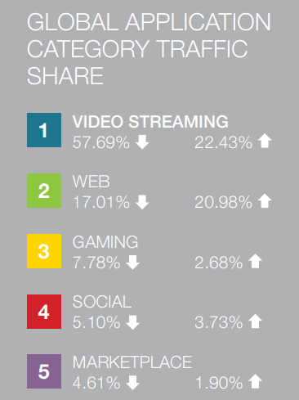
研究動機
根據 SANDVINE 於 2018 年提出的 The Global Internet Phenomena Report，光是Video Streaming 所以用的下載流量就高達 57.69 %。
影音串流服務需要回應每個使用者的要求，除了伺服器工作量繁重之外，流量也是非常龐大。

Slide 4
IP 網路運作
Client 1
Server
Client 2
Router
Client 3

Slide 5
研究動機
Proxy 能否有效解決重複內容封包的問題
Proxy 有哪些需要加強的地方

Slide 6
研究動機
NDN 為未來網路架構之一
以命名資料取代 IP 位址
具備網路節點快取資料的機制

Slide 7
NDN 網路運作
Consumer 1
Producer
Consumer 2
NDN Node
Consumer 3

Slide 8
研究動機
Proxy
需要有人架設
使用者主動指定
NDN
網路節點自動快取
使用更加廣泛

Slide 9
研究動機
NDN 的可能性
如何呈現才能吸引注意
借鏡例子
Mosaic 瀏覽器
如何讓大眾方便使用 NDN
NDN 瀏覽器
實用的應用
網頁即時通訊

Slide 10
研究目的
NDN 網頁存取服務
NDN 瀏覽器
網頁即時通訊應用

Slide 11
研究目的
NDN 在瀏覽器的應用層面非常匱乏
讓初次使用 NDN 的人也能輕易上手
推廣 NDN 運作機制

Slide 12
NDN
NDN 裡的兩種角色
Consumer
要求資料的一方
Producer
提供資料的一方
NDN 的封包
Interest
用於要求
包含 Name
Data
用於回應要求
包含 Content

Slide 13
NDN 網路節點

Slide 14
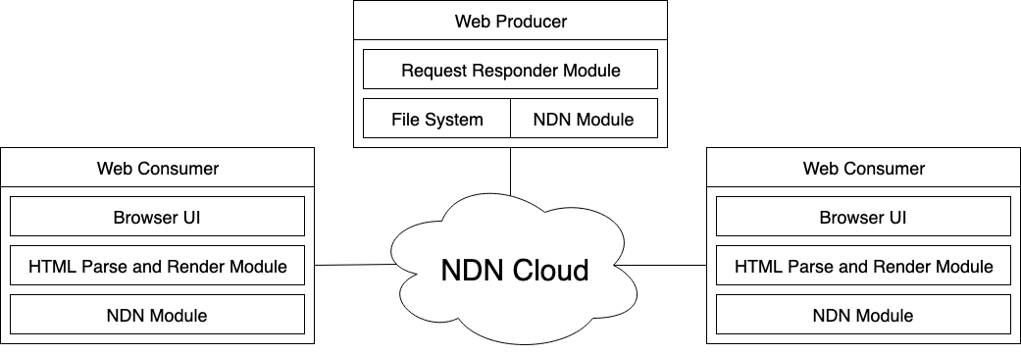
網路基礎建設

Slide 15
Web Producer
Request Responder Module:
用於回應網頁的要求
File System
提取網頁的檔案
NDN Module
收送 Interest 與 Data

Slide 16
Web Consumer
Browser UI:
提供 NDN 協定的 URL 輸入 (ndn://ncnu/chat/index.html)
以及網頁的顯示
HTML Parse and Render Module:
負責解析 HTML 以及建構輸出畫面，並且
支援標籤來源為 NDN 協定的 URL
NDN Module:
收送 Interest 與 Data

Slide 17
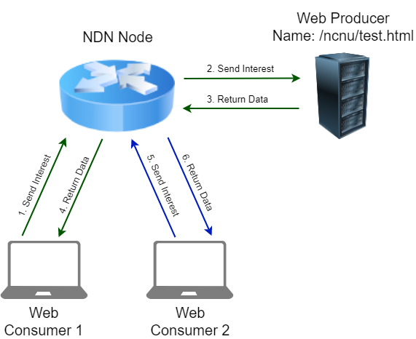

Slide 18
NDN 網頁即時通訊架構

Slide 19
NDN 網頁即時通訊模組
Alive Module
Register Module
Search Module
Session Module
Message Module
Voice Chat Module

Slide 20
Alive Module

Slide 21
Register Module
註冊 /ncnu/chat/username/alive
註冊 /ndn/broadcast/ncnu/chat/members

Slide 22
Search Module

Slide 23
Session Module

Slide 24
Session Module

Slide 25
Message Module

Slide 26
Voice Chat Module

Slide 27
Voice Chat Module

Slide 28
Voice Chat Module

Slide 29
操作流程

Slide 30
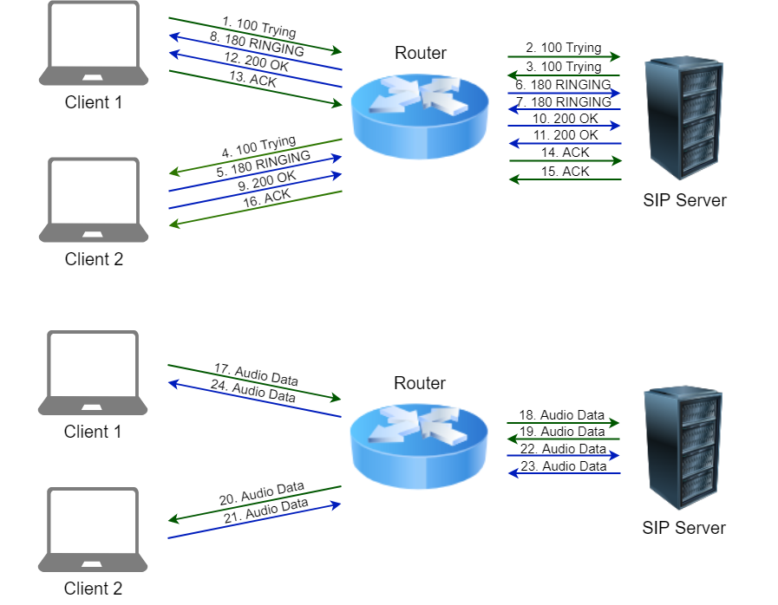

Slide 31
Demo

